Slide 1
ХИРУРГИЧЕСКОЕ ЛЕЧЕНИЕ НЕОСЛОЖНЕННОГО ПОВРЕЖДЕНИЯ ТИПА С (AOSpine) В ПЕРЕХОДНОМ ГРУДОПОЯСНИЧНОМ ОТДЕЛЕ ПОЗВОНОЧНИКА клинический случай
НИИТОН СГМУ
Лихачев С.В.
Старший научный сотрудник отдела инновационных проектов
в нейрохирургии и вертебрологии
Саратов, 2020

Slide 2
Переходный грудопоясничный отдел
Th11,Th12,L1,L2 позвонки;
70% всех повреждений позвоночного столба;
50% нестабильных повреждений, требующих хирургического лечения;
до 30% спондилосинтеза осложняется развитием нестабильности МК до формирования костного блока;
15-23% составляют повреждения типа С;
до 70% повреждений типа С осложненные.

Slide 3
Состояние вопроса
Публикации, посвящённые неосложнённым переломовывихам на уровне переходного грудопоясничного отдела позвоночника
Автор | Возраст, пол | Локализация повреждения | Повреждение задних структур | Обстоятельства травмы | Сроки до момента операции, суток | Операция | Результат лечения
Akay K.M., et al. (2003) | 21, М | Th12-L1 | есть | ДТП | Нет данных | Транспедикулярная фиксация (ТПФ) Th11-12-L2-L3, задний спондилодез | хороший
Phadnis A.S., et al. (2006) | 21, M | L1-L2 | есть | ДТП | 2 | ТПФ Th12-L1-L3-L4, межтеловой спондилодез L1-L2 | хороший
Hsieh C.N., et al. (2008) | 50, M | Th12-L1 | есть | Падение с высоты 10 м | <1 | ТПФ Th10-Th11-L2-L3, заднебоковой спондилодез Th12-L1 | хороший
Evans L.J. (2012) | 44, М | Th12-L1 | нет данных | Падение груза на область поясницы | <1 | Вправление вывиха из переднего доступа, фиксация моносегментарной вентральной конструкцией | хороший
Enishi T., et al. (2014) | 35, Ж | L1-L2 | нет | ДТП | 5 | Ламинэктомия+корпорэктомия L2, фиксация вентральной конструкцией в сегментах L1-L3 | хороший
Rahimizadeh A., et al. (2017) | 19, Ж | L1-L2 | нет | Падение с высоты 8 м | 14 | ТПФ в сегментах Th11-L1-L3-L4-L5, корпорэктомия L2, вентральный спондилодез опорным раздвижным имплантатом, накостной пластиной с винтами в сегментах L1-L3 | хороший
Sugiura K., et al. (2017) | 18, М | Th12-L1 | есть | Придавлен грузом | <1 | Вправление вывиха из переднего доступа, фиксация бисегментарной вентральной конструкцией. | хороший
Zeng J., et al. (2018) | 38, М | L1-L2 | есть | Падение с высоты 3 метров, затем падение груза на область поясницы | 3 | Ламинэктомия L1-L2, ТПФ в сегментах Th12-L1-L2-L3-L4, заднебоковой спондилодез | хороший
Представляемый случай | 30,М | Th12-L1 | нет | Падение с высоты 10 м | 40 | Коррекция, ТПФ в сегментах Th11-Th12-L1-L2, задний спондилодез, межтеловой спондилодез из переднего доступа | хороший

Slide 4
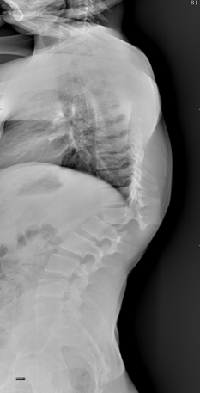
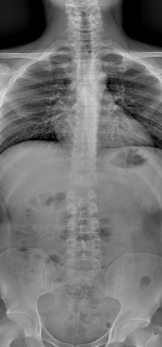
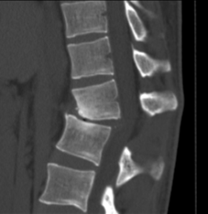
М., 30 лет, переломовывих Th12 CN0M0 (AOSpine)

Slide 5
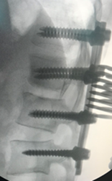
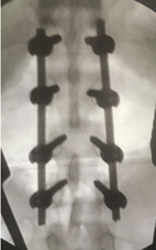
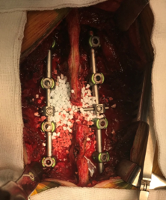
2-х этапное хирургическое вмешательство (ТПФ+ALIF)
Интраоперационная флюороскопия
в конце первого этапа
хирургического лечения.

Slide 6
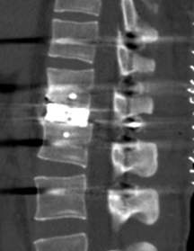
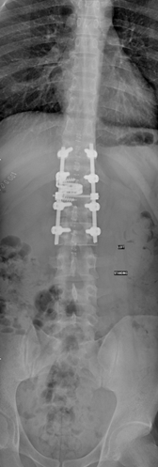
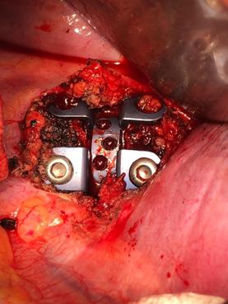
2-х этапное хирургическое вмешательство (ТПФ+ALIF)

Slide 7
Заключение
Неосложнённый переломовывих в переходном грудопоясничном отделе позвоночника достаточно редко встречается в клинической практике хирурга-вертебролога. Методом выбора при переломовывихе этой локализации можно считать хирургическое лечение в объёме репозиции и фиксации полисегментарной транспедикулярной системой. Решение об объеме декомпрессии и необходимости выполнения переднего опорного корпородеза целесообразно принимать на основании данных КТ.

Slide 8
Литература
Spiegl UJ, Josten C, Devitt BM, Heyde CE. Incomplete burst fractures of the thoracolumbar spine: a review of literature. Eur. Spine J 2017; 26(12): 3187-3198. DOI: 10.1007/s00586-017-5126-3.
Likhachev SV, Zaretskov VV, Shulga AE, Gramma SA, Shchanitsyn IN, Bazhanov SP, Zaretskov AV, Donnik AM. Injuries to the thoracolumbar junction: bibliometric analysis of English-language literature. Hir. Pozvonoc 2018; 15(4): 52-69. Russian (Лихачев С.В., Зарецков В.В., Шульга А.Е., Грамма С.А., Щаницын И.Н., Бажанов С.П., Зарецков А.В., Донник А.М. Повреждения переходного грудопоясничного отдела позвоночника: библиометрический анализ англоязычной литературы. Хирургия позвоночника 2018; 15(4): 52-69). DOI: 10.14531/ss2018.4.52–69.
Knop C, Bastian L, Lange U, Oeser M, Zdichavsky M, Blauth M. Complications in surgical treatment of thoracolumbar injuries. Eur Spine J 2002; 11: 214-26.
Joaquim AF, Ghizoni E, Tedeschi H, Batista UC, Patel AA. Clinical Results of Patients with Thoracolumbar Spine Trauma Treated According to the Thoracolumbar Injury Classification System and Severity Score. J Neurosurg Spine 2014; 20(5): 562–7. DOI: 10.3171/2014.2.SPINE121114.
Feng Z, Xiaoqing C, Xiangdong C, Junjie G, Xingjie J, Yu Y, Ming L, Jian Z, Yong C. Surgery for severe thoracolumbar fracture dislocation via a posterior approach. J Clin Neurosci 2015; 22(12): 1954-8. DOI: 10.1016/j.jocn.2015.04.029.
Chokshi JJ, Shah M. Outcomes of Including Fracture Level in Short-Segment Fixation for Thoracolumbar Fracture Dislocation. Asian Spine J 2019; 13(1): 56-60. DOI: 10.31616/asj.2018.0064.
Hao D, Wang W, Duan K, Ma M, Jiang Y, Liu T, He B. Two-year follow-up evaluation of surgical treatment for thoracolumbar fracture-dislocation. Spine (Phila Pa 1976) 2014; 39(21): E1284-90. DOI: 10.1097/BRS.0000000000000529.
Akay KM, Baysefer A, Kayali H, Beduk A, Timurkaynak E. Thoracolumbar Injury Classification Fracture and lateral dislocation of the T12-L1 vertebrae without neurological deficit – case report. Neurol Med Chir (Tokyo) 2003; 43: 267-70.
Phadnis AS, Tan CJ, Raman AS, Crawford R. Fracture and complete dislocation of the spine with a normal motor neurology. Injury Extra 2006; 37: 479-83. DOI: 10.1016/j.injury.2006.06.112.
Hsieh CT, Chen GJ, Wu CC, Su YH. Complete fracture-dislocation of the thoracolumbar spine without paraplegia. Am J Emerg Med 2008; 26: 633. e5-7. DOI: 10.1016/j.ajem.2007.09.023.
Evans LJ. Images in clinical medicine. Thoracolumbar fracture with preservation of neurologic function. N Engl J Med 2012; 367: 1939. DOI: 10.1056/NEJMicm1101495.
Enishi T, Katoh S, Sogo T. Surgical treatment for significant fracturedislocation of the thoracic or lumbar spine without neurologic deficit: a case series. J Orthop Case Rep 2014; 4: 43-5. DOI: 10.13107/jocr.2250-0685.194.
Rahimizadeh A, Asgari N, Rahimizadeh A. Complete thoracolumbar fracture-dislocation with intact neurologic function: explanation of a novel cord saving mechanism. J Spinal Cord Med 2017; 26: 1-10. DOI: 10.1080/10790268.2017.1336300.
Sugiura K, Sakai T, Adachi K, Inoue K, Endo S, Tamaki Y, Sairyo K, Nagamachi A. Complete Fracture-Dislocation of the Thoracolumbar Spine with No Critical Neurological Deficit: A Case Report. J Med Invest 2016; 63(1-2): 122-126. DOI: 10.2152/jmi.63.122.
Zeng J, Gong Q, Liu H, Rong X, Ding C. Complete fracture-dislocation of the thoracolumbar spine without neurological deficit: A case report and review of the literature. Medicine (Baltimore) 2018; 97(9): e0050. DOI: 10.1097/MD.0000000000010050.
Su Y, Wang X, Ren D, Liu Y, Liu S, Wang P. A finite element study on posterior short segment fixation combined with unilateral fixation using pedicle screws for stable thoracolumbar fracture. Medicine (Baltimore) 2018; 97 (34): 1-7. DOI: 10.1097/MD.0000000000012046.
Donnik AM, Kirillova IV, Kossovich LYu, Zaretskov VV, Lykhachev SV, Norkin, IA. Biomechanical modeling of reconstructive intervention on the thoracolumbar transition. AIP Conf. Proc. 8th Polyakhov’s Reading. Сер. 8th Polyakhov’s Read. Proc. Int. Sci. Conf. Mech. 2018: 90-102. DOI: 10.1063/1.5034741.
Lima LVPC, Charles YP, Rouch P, Skalli W . Limiting interpedicular screw displacement increases shear forces in screws: A finite element study. Orthop Traumatol Surg Res 2017; 103: 721-726. DOI: 10.1016/j.otsr.2017.05.004.
Wang XB, Yang M, Li J, Xiong GZ, Lu C, Lü GH. Thoracolumbar fracture dislocations treated by posterior reduction, interbody fusion and segmental instrumentation. Indian J Orthop 2014; 48(6): 568-73. DOI: 10.4103/0019-5413.144219.

Slide 9
СПАСИБО за внимание!

